Slide 1
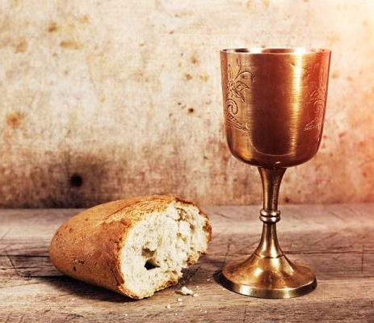
阮來與祢坐桌，主啊，阮來；阮來與祢坐桌，主耶穌， 阮帶重擔訝疑，到祢面前。 主啊，憐憫阮聽阮求。 阮來與祢坐桌，主啊！阮來，阮來與祢坐桌，主耶穌。 阮帶阮之苦痛憂傷痛苦。 主啊！用愛­近倚阮。

Slide 2
主啊阮來尋求祢同在， 守聖餐阮可見祢，主啊。 用祢醫治愛疼與平安。 教阮接納祢， 主啊！阮今快樂離開聖桌， 主啊！祢起造阮。 祢靈用愛疼充滿阮， 恩典平安包圍阮。 恩典平安包圍阮。

